Slide 1


Разработка цифрового модуля для определения поверхностных свойств на основе моделирования адсорбционно – десорбционных процессов
Лидер: Ильясова Алия

Slide 2

Проблема
На сегодняшний день существует мало программ, способных рассчитывать модели физико-химических процессов.
Практически все программные обеспечения для моделирования физико-химических процессов являются зарубежными.

Slide 3
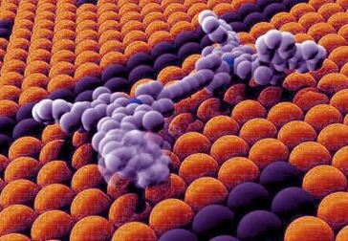
Решение
Разработка и реализация цифрового модуля с уникальными алгоритмами расчета в области физико-химических процессов.
Программный модуль будет выполнять прогнозные расчеты поверхностных свойств на границе раздела двух фаз в физико-химической системе.

Slide 4
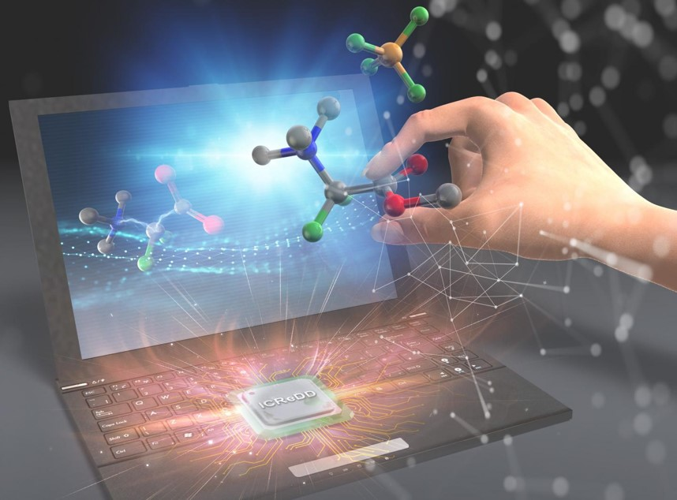
Целевая аудитория
B2B, B2G;
научно-исследовательские лаборатории;
образовательные организации;
нефтяные компании;
Теплоэнергетика;
Фармацевтика;
химические предприятия;
металлургия

Slide 5


Анализ конкурентов
Аналоги | Недостатки
COMSOL Multiphysics Моделирование и анализ методом конечных элементов. | Отсутствие перевода. Устаревшие подходы к численным расчетам. Отсутствие оперативной техподдержки. Стоимость от 372 869 руб. Стоимость модулей - от 55 930 до 372 869 руб.
ANSYS Multiphysics Моделирование физических процессов на собственном языке программирования ANSYS Parametric Design Language. | Раздробленность продукта на целое семейство подпрограмм. Закрытость математической постановки от пользователя и ее привязанность к выбору типа элемента. Отсутствие оперативной техподдержки. Дорогостоящая лицензия: стоимость приобретения - около 4 008 348 рублей.

Slide 6

Объем рынка
Разработка и реализация усовершенствованного цифрового модуля позволит сэкономить потребителям более 15 млн. руб.
Отечественный продукт гарантирует качество и ведение покупателя от покупки до получения бесценных знаний в области моделирования таких физико-химических процессов, как адсорбционные / десорбционные явления.
По предварительным расчетам ожидаемая ежегодная прибыль от продажи продукта на российском рынке составит порядка 3 млн. руб.

Slide 7
Бизнес-модель
Подробный обучающий курс «Технология компьютерного моделирования для решения прикладных задач в химической физике» (предварительно, 10000 рублей).
Разработка алгоритма решения задач в области адсорбция / десорбция.
Реализация программного модуля.
Тестирование продукта.
Исправление ошибок.
Ценности цифрового модуля:
Совершенный отечественный продукт.
Собственный понятный интерфейс.
Точный и быстрый расчет.
Реализация моделей для систем с любой геометрией и физикой.
Организация:
Центр «Микро- и наномасштабной динамики дисперсных систем»
Потребители:
Нефтяные компании: для разработки растворов, разрушающих стойкие водонефтяные эмульсии, гидрофобизующих призабойную зону пласта с целью увеличения нефтеотдачи, и т.д.
Научные лаборатории: для исследования разрушения клеточных мембран с целью выделения компонентов клетки, их анализа и т.д.
Теплоэнергетика: создание материалов, уменьшающих гидравлическое сопротивление, снижающих скорость коррозионных процессов и т.д.

Slide 8
Дорожная карта
Период выполнения работ | Этапы
III квартал 2024 г. | Проектирование экспериментальной установки и постановка экспериментов по исследованию изменения поверхностных свойств границы раздела фаз «жидкость-жидкость с поверхностно-активными веществами» в лаборатории Центра «Микро- и наномасштабной динамики дисперсных систем».
I квартал 2025 г. | Совместное численное моделирование и экспериментальные исследования изменения поверхностных свойств границы раздела фаз жидкость-жидкость с поверхностно-активными веществами. Адаптация модели по экспериментальным данным.
III квартал 2025 г. | Реализация алгоритма решения на языке программирования C++ / Matlab.
IV квартал 2025 г. | Подача заявки на регистрацию программы для ЭВМ в ФСПОС.

Slide 9
Команда проекта
Алия Ильясова – лидер проекта
Мусин Айрат Ахматович – научный консультант
Валиуллина Вилена Ильшатовна – научный консультант

Slide 10
СПАСИБО ЗА ВНИМАНИЕ!
Ильясова Алия Валерьевна
FABRIKAM RESIDENCES
+79965824826
velikaya.a.05@mail.ru

